Slide 1


国家中小学课程资源
力的合成与分解（第二课时）
年 级：高一 | 学 | 科：物理（人教版）
主讲人：周栩君 | 学 | 校：北京市第一六一中学

Slide 2
力的合成与分解（第二课时）
年 级：高一 | 学 | 科：物理（人教版）
主讲人：周栩君 | 学 | 校：北京市第一六一中学

Slide 3
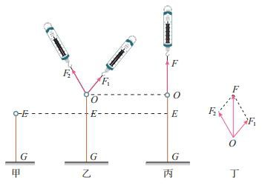
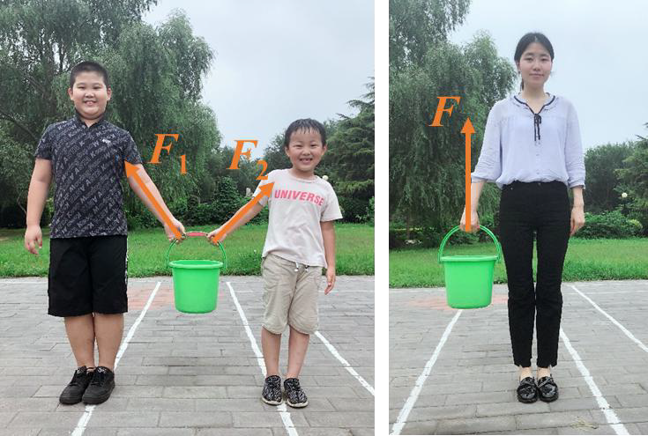
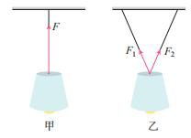
温故
力的合成
平行四边形定则
分力
F₁ 、F₂ 、F₃ …
思想：等效替代
力的分解
合力
F

Slide 4
一、平行四边形定则
平行四边形定则
在两个力合成时，以表示这两个力的有向线 段为邻边做平行四边形，这两个邻边之间的对 角线就代表合力的大小和方向
F₂ F
F₁

Slide 5



一、平行四边形定则
F₂
F
F₂
F
F₁
F₁
F
如何确定合力 的大小范围？
F₂
F₁

Slide 6
一、平行四边形定则
合力的范围
F₁ F₂
夹角为0°： F_{max} = F₁ + F₂
F
F
合
2
F₁
F₂
F 的大小
2
夹角为180°： F_{min} = ∣F₁ - F₂∣
F₁
∣F₁-F₂∣< F_{合} < F₁+F₂
∣F₁-F₂∣≤ F_{合} ≤ F₁+F₂

Slide 7
一、平行四边形定则
例题1:
某物体受到一个大小为32 N的力，方向水平向 右，还受到另一个大小为44 N的力，方向竖直向 上。
你能想到哪些方法求出这两个力的合力的大小 和方向？

Slide 8
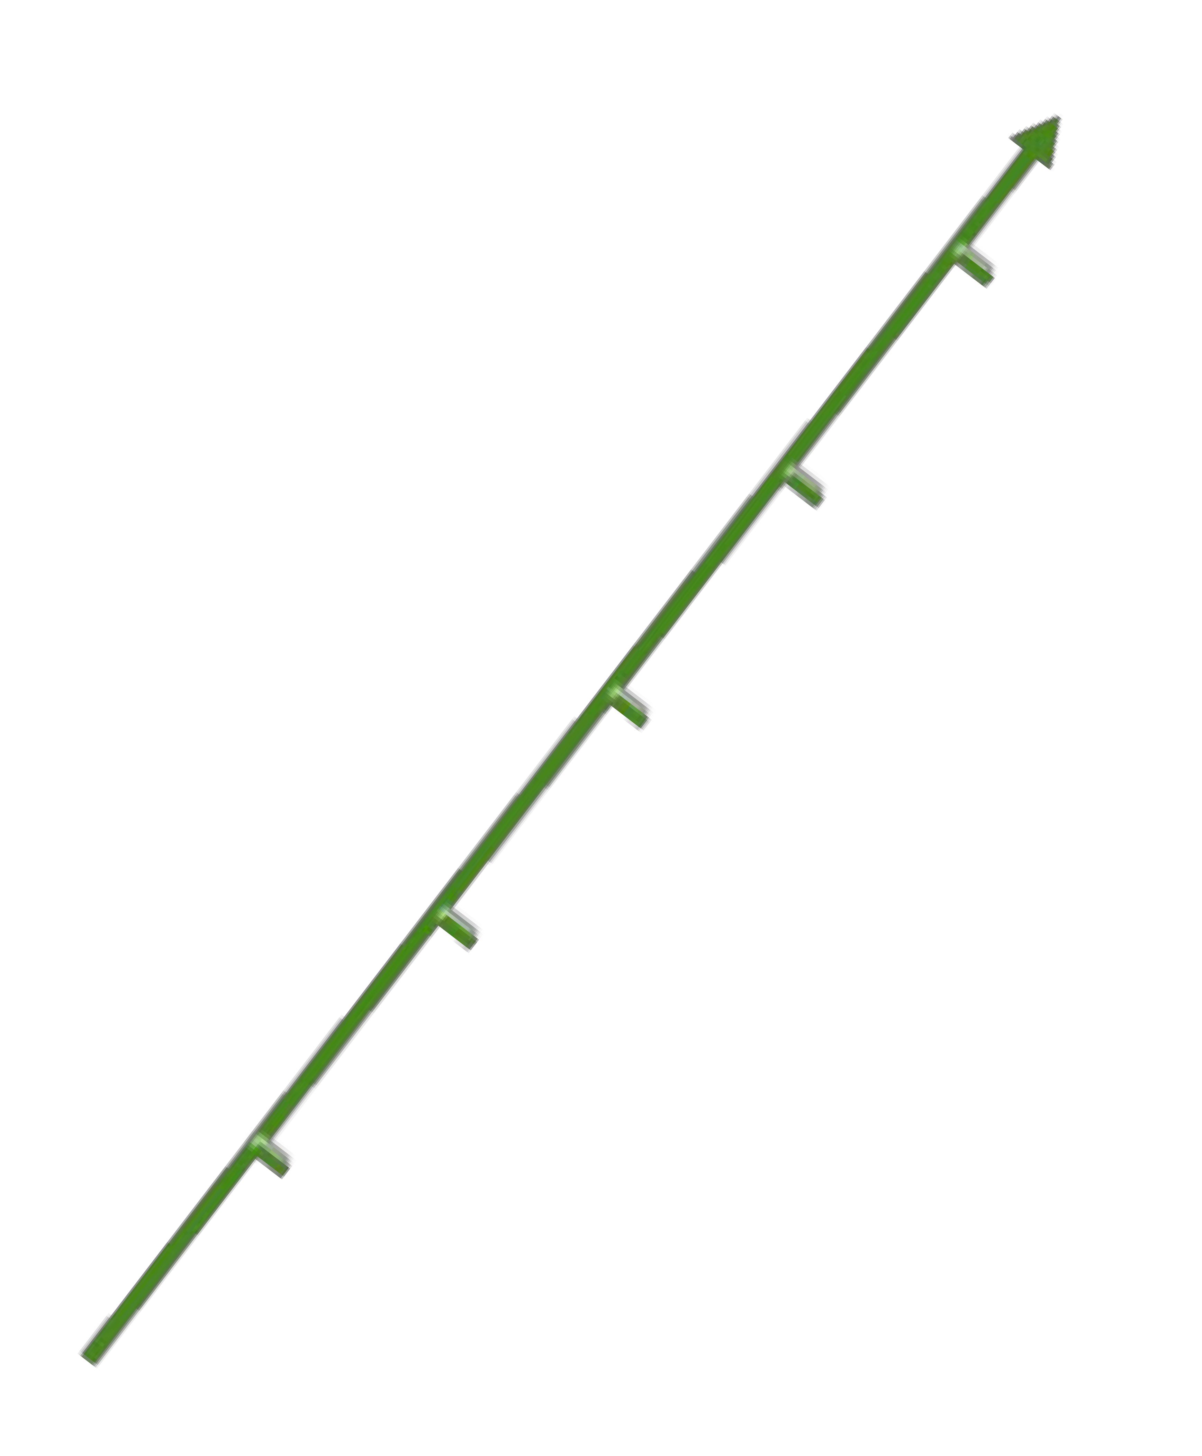
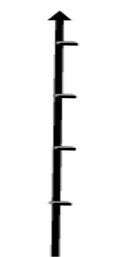
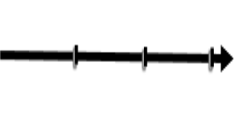
一、平行四边形定则
定量求解合力
作力的图示
10 N
大小
F = 5.44 cm ×10 N/cm
= 54.4 N
（1.00 cm）
F = 44 N
F
2
方向
量角器测得合力F与 水平方向夹角为54°
（4.40 cm）
（5.44 cm）
θ
（3.20 cm）
O
F = 32 N
1

Slide 9
一、平行四边形定则
定量求解合力
数学几何法
大小 F = F₁ ² + F₂ ² = 54.4 N
F = 44 N
_{F}
2
方向
tan α = ^{F1} = 0.73
F₂
根据合力与竖直方向夹角 的正切值0.73，查表得出 对应的角度
α
O
F₁ = 32 N

Slide 10
二、力的分解
力的合成
分力
F₁ 、F₂ 、F₃ …
思想：等效替代
合力
F
力的分解
规律：平行四边形定则

Slide 11


二、力的分解
试一试：
如果要将一个力分解为两 个力，你能通过作平行四边 形得到这两个分力吗？
F
一个力F原则上可以分解为
无数对大小、方向不同的两个分力F₁和F₂

Slide 12
二、力的分解
F
F₂
已知合力与两个分力的方向
F₁ F₂
F
已知合力与一个分力
F₁

Slide 13

二、力的分解
例题2
物体静止在水平地面上，受到与水平方向夹角为θ斜向右 上的力F。分别以水平和竖直方向为x轴和y轴建立直角坐标系， 把F分解为沿着两个坐标轴的分力，试在图中作出分力F_{x}和F_{y} ， 并计算它们的大小？
y
F_{x} = Fcos θ
F_{y} = Fsin θ
F
F
y
θ
F_{x}
正交分解：
一个力在两个相互垂直的 方向上分解
x

Slide 14
二、力的分解
例题3
将一个物体放在倾角为θ的斜面上，物体受重力G。现在需 要沿平行于斜面方向和垂直于斜面方向对物体的运动分别进行 研究，把重力G沿平行于斜面和垂直于斜面方向分解为G₁和G₂ ， 求两个分力的大小？
G₁ = Gsin θ
G₁
G = Gcos θ
θ
G
2
G₂
θ
正交分解

Slide 15



二、力的分解
想一想：
力的分解的一般 步骤是什么？
根据实际情况确定两个分力的方向
根据平行四边形定则，作平行四边形
利用数学知识确定分力的大小

Slide 16
三、矢量和标量
位移的合成
C
如果平行地移动 矢量BC，使它的始端
B与第一次位移的始 端A重合。两次表示
位移的线段构成了一 个平行四边形的一组 邻边，而表示合位移
正是它们所夹的对角 线AC。
合位移AC
位移BC
A
位移AB
B

Slide 17



三、矢量和标量
矢量：
既有大小又有方向，相加时遵从平行四边形定则的物理量
标量：
只有大小，没有方向，相加时遵从算术法则的物理量
想一想：
我们之前学习过的物理量哪些属于 矢量，哪些属于标量？

Slide 18
三、矢量和标量
矢量：
位移
速度
加速度
力
标量：
质量
体积
路程
…
例如：A物体的质量为2 kg
B物体的质量为3 kg
m_{总}= m_{A} + m_{B} = 2 kg+ 3 kg=5 kg
…

Slide 19


三、矢量和标量
例题4
物体的速度在一段时间内由v₁变成了v₂ ， 求这一过程的速度变化量△v。
v₂与v₁的差等于△v
△v
v₂
v₁与△v的和等于v₂
v₁
邻边
对角线

Slide 20

课堂小结
力的合成
矢量运算法则： 遵循平行四
边形定则
分力
合力
力的分解
（正交分解）
根据实际情况先确定两个分力的方 向，然后根据平行四边形定则确定分力 的大小。
区分标量和矢量

